Slide 1
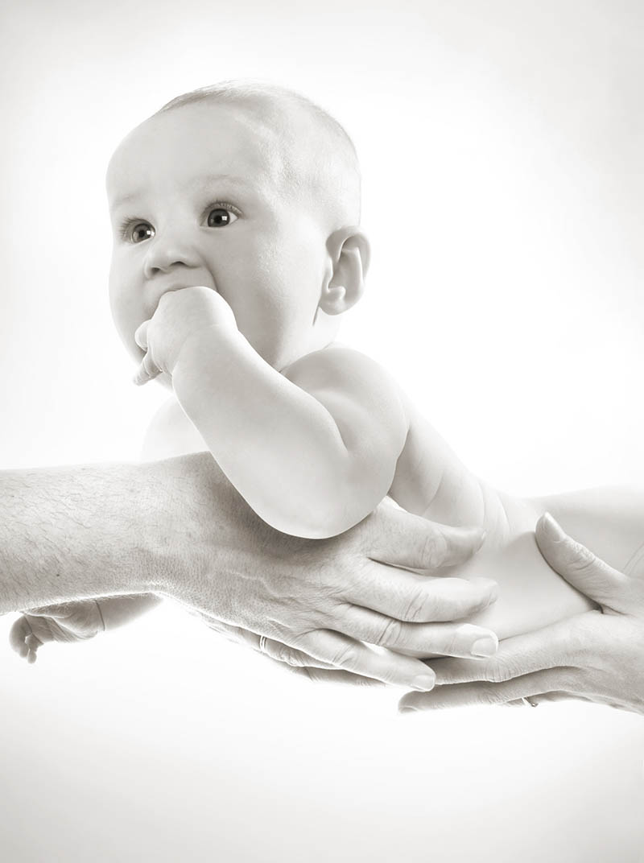
Kako nastaju naši potomci

Slide 2
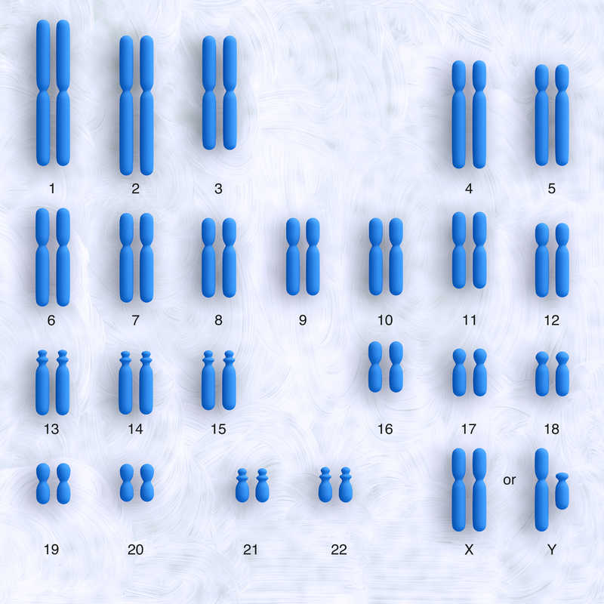

u svakoj je čovjekovoj stanici 46 kromosoma (23 para)
22 para su tjelesni kromosomi
1 par su spolni kromosomi (x i y)
kromosomi x i y nose gene koji određuju spol
Vizualno
Prikaz svih kromosoma tjelesnih stanica

Slide 3
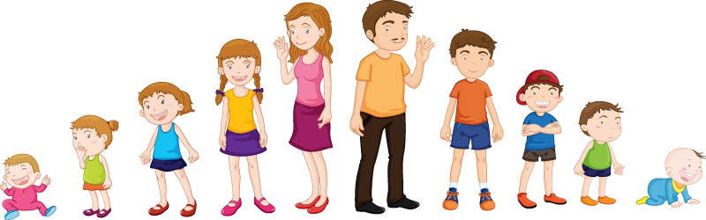

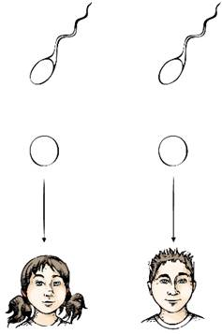

TATA
2n=46
MAMA
2n=46
n= 23
n= 23
Kako nastaju naši potomci? RB str. 35.
22 + x
22 + y
22 + x
Istraži
KĆI
44 + XX
2n=46
SIN
44 + XY
2n=46
Prikaz nasljeđivanja spola

Slide 4
Dominantno svojstvo | Recesivno svojstvo
smeđe oči | plave oči
slobodna ušna resica | srasla ušna resica
normalna pigmentacija kože | albinizam (potpuni nedostatak pigmenta)
ravan palac | autostopistički palac
tamna kosa | svijetla kosa
mogućnost poprečnog savijanja jezika | nemogućnost poprečnog savijanja jezika
geni određuju nasljedna svojstva
DOMINANTNI GENI određuju svojstva izražena u potomaka
RECESIVNI GENI određuju svojstva koja nisu izražena u potomaka
Neka dominantna i recesivna svojstva u čovjeka

Slide 5

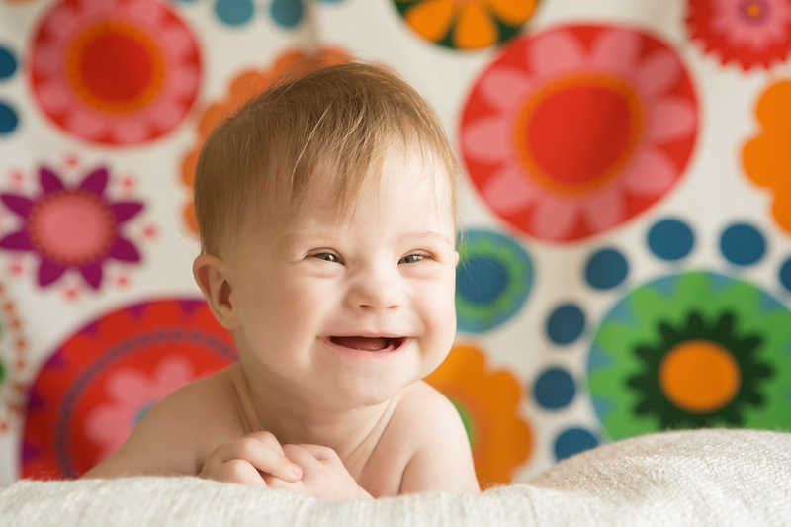
MUTACIJE - promjene na genima:
u tjelesnim stanicama – nenasljedne, npr. različita boja očiju
u spolnim stanicama – nasljedne, npr. albinizam
- promjene u broju kromosoma, npr. Downov sindrom (tjelesne stanice sadržavaju 47 kromosoma)

Slide 6
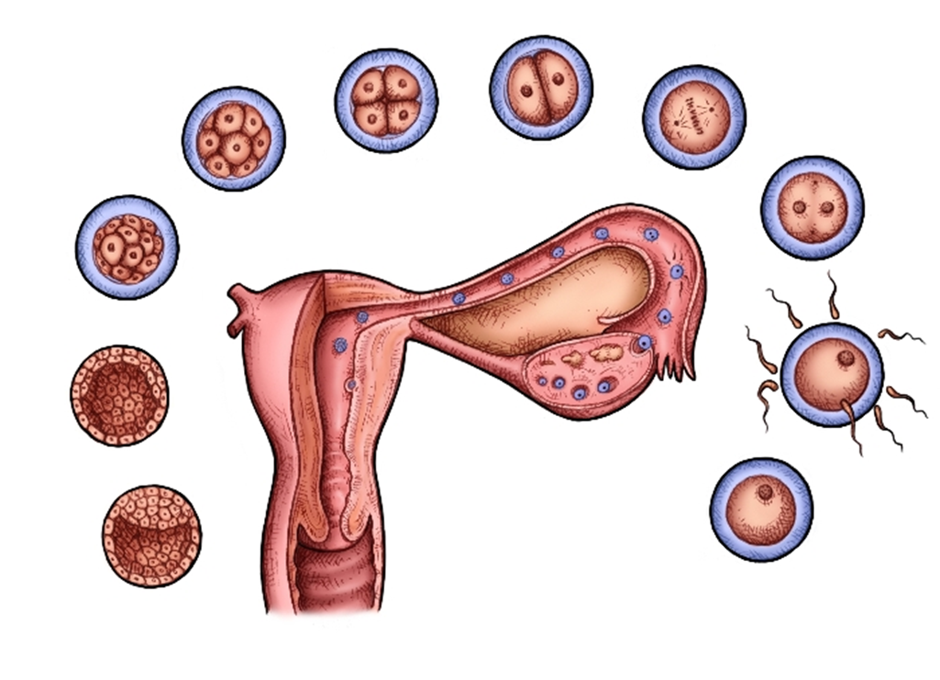
Trudnoća
DIOBA ZIGOTE
2 DANA NAKON OPLODNJE
OPLOĐENA JAJNA STANICA (ZIGOTA)
JEZGRA SPERMIJA
4 DANA NAKON OPLODNJE
JEZGRA JAJNE STANICE
UGNJEŽĐIVANJE ZAMETKA
OPLODNJA
OVULACIJA
Put zigote iz jajovoda prema maternici

Slide 7
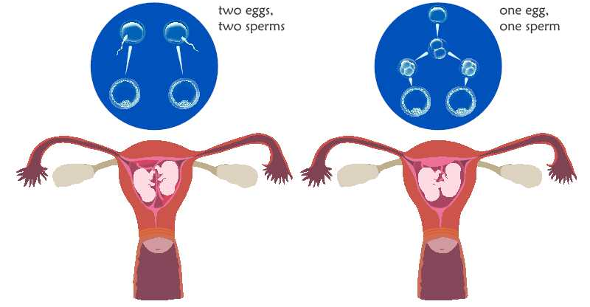
DVIJE JAJNE STANICE
+
DVA SPERMIJA
JEDNA JAJNA STANICA
+
JEDAN SPERMIJ
ZAMETAK 1
ZAMETAK 2
ZAMETAK 1
ZAMETAK 2
Nastanak blizanaca: a.) jednojajčani blizanci, b.) dvojajčani blizanci

Slide 8
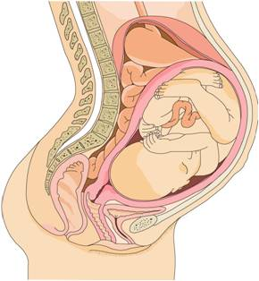
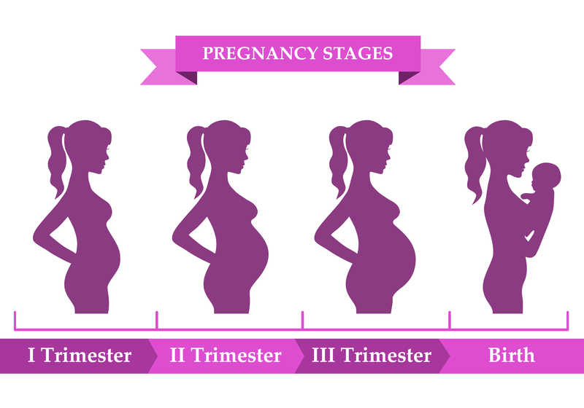
Promjene tijekom trudnoće
Plod u maternici majke
1. tromjesečje 2. tromjesečje 3. tromjesečje rođenje

Slide 9
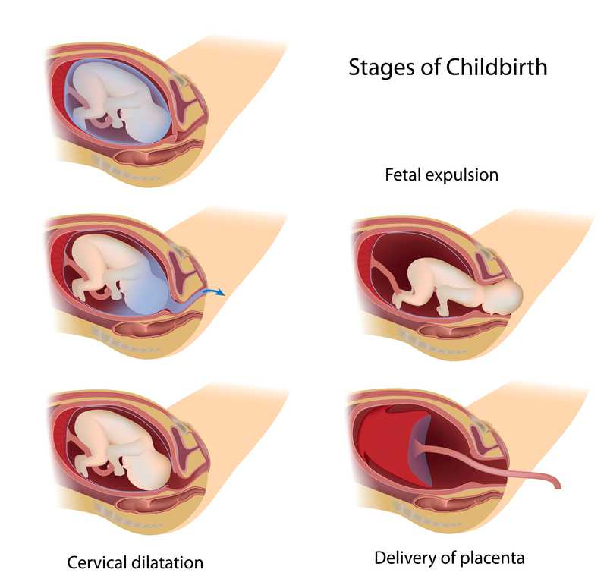
Faze porođaja:
položaj ploda prije samog rođenja
istiskivanje ploda kroz rodnicu
pucanje vodenjaka i izlijevanje
plodne vode
izlazak posteljice

Slide 10
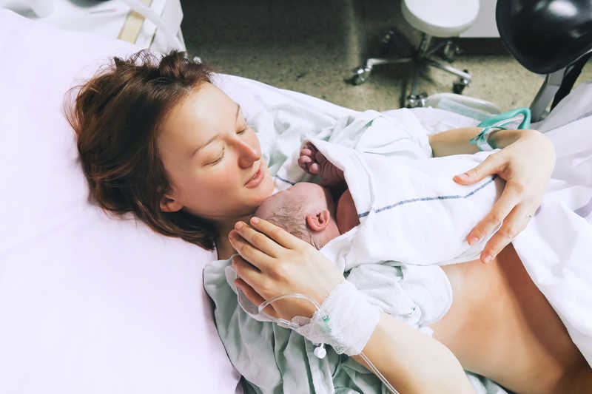
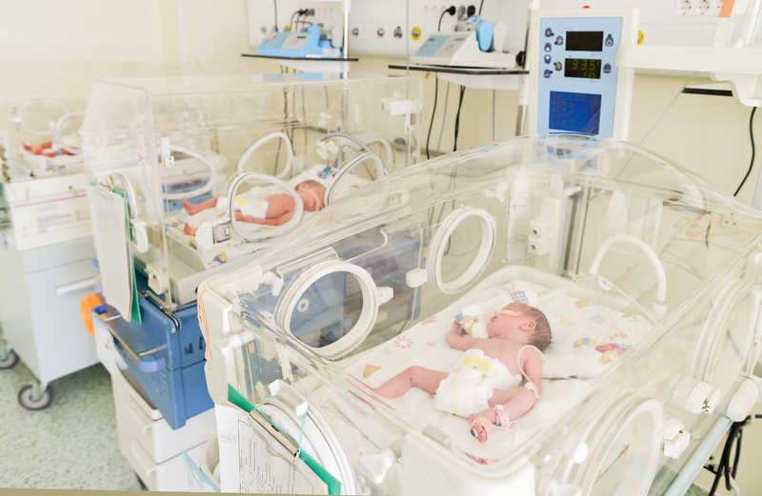
Zanimljivosti
Novorođenče
Nedonoščad u inkubatoru

Slide 11
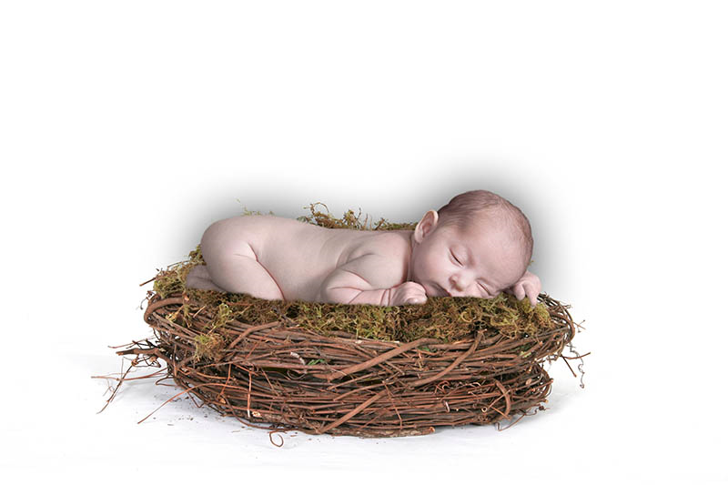
Kako planiramo obitelj
Aktivan spolni život:
posljedica promišljene odluke
psihička i fizička zrelost oba partnera
međusobno uvažavanje mišljenja i osjećaja
odgovorno spolno ponašanje
Odgovorno spolno ponašanje obuhvaća brigu za vlastito zdravlje i zdravlje osobe s kojom se stupa u spolni odnos te planiranje trudnoće.

Slide 12

KONTRACEPCIJSKE METODE:
PRIRODNE METODE – određivanje plodnih dana
mjerenje jutarnje temperature
pregled sluzi vrata maternice
računanje plodnih dana

Slide 13
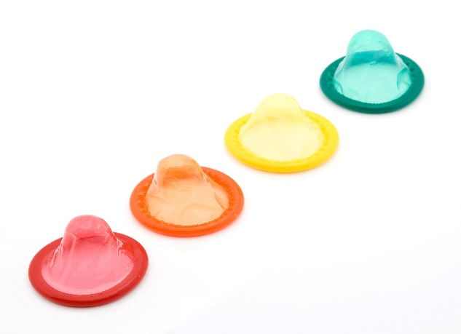
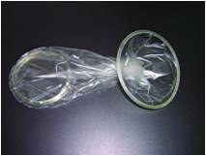
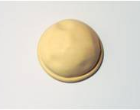
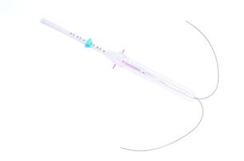
KONTRACEPCIJSKA SREDSTVA:
MEHANIČKA:
kondomi: prezervativ i femidom
dijafragma
spirala ili maternički uložak

Slide 14
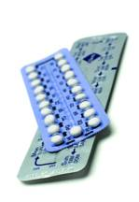

KONTRACEPCIJSKA SREDSTVA:
HORMONSKA:
hormonske (kontracepcijske) tablete

Slide 15
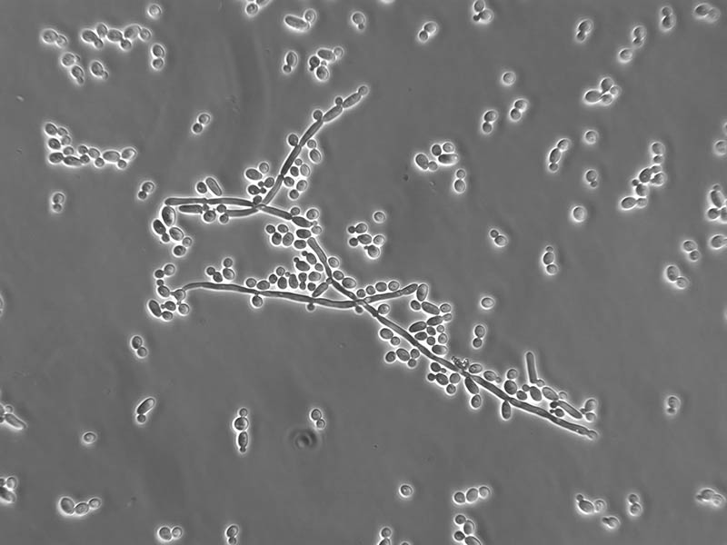
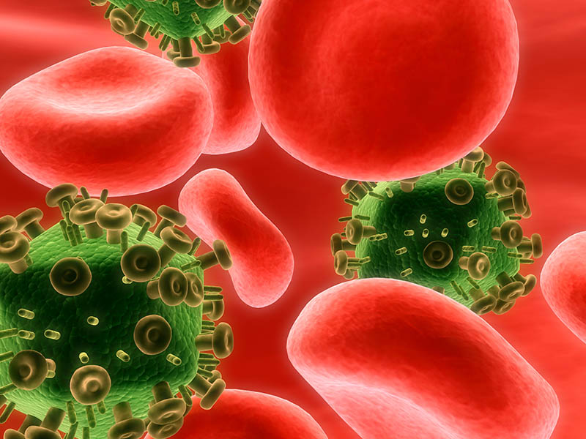
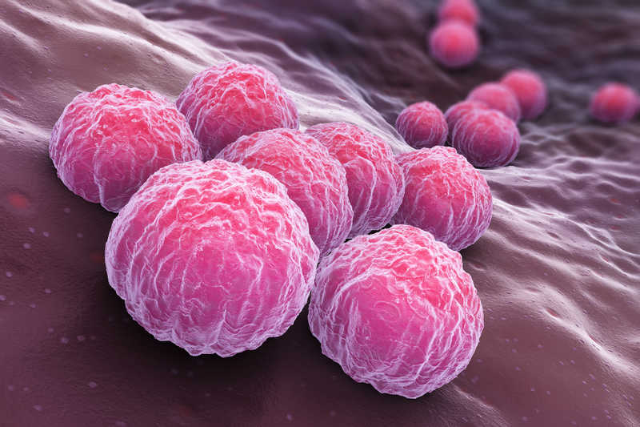
Zarazne bolesti spolnog sustava:
Uzročnici:
gljivica kandida
bakterija klamidija
humani papiloma virusi (HPV)
virus humane imunodeficijencije (HIV)
virus herpesa spolnih organa
bakterija gonoreje
bakterija sifilisa

Slide 16
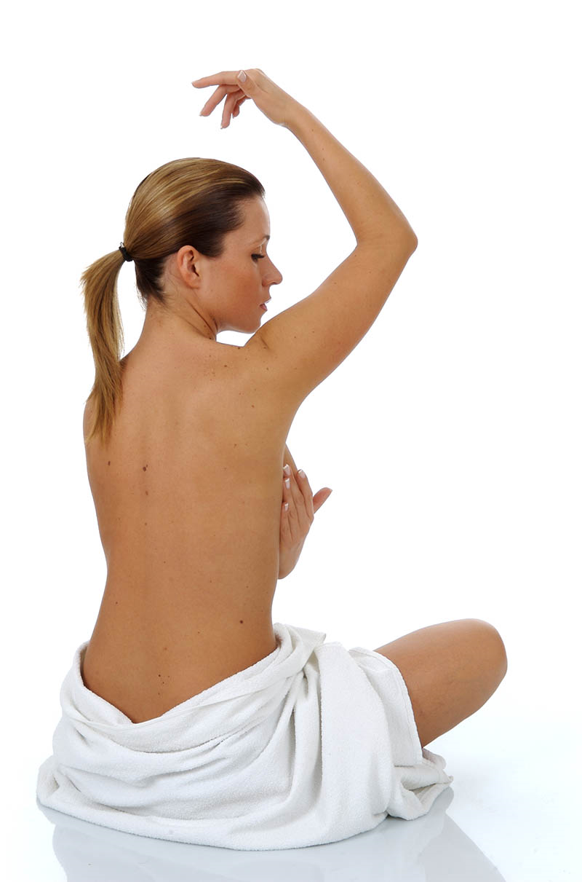
Nezarazne bolesti spolnog sustava:
rak sjemenika
rak prostate
ciste na jajniku
rak jajnika
rak vrata maternice
rak dojke
Istraži

Slide 17
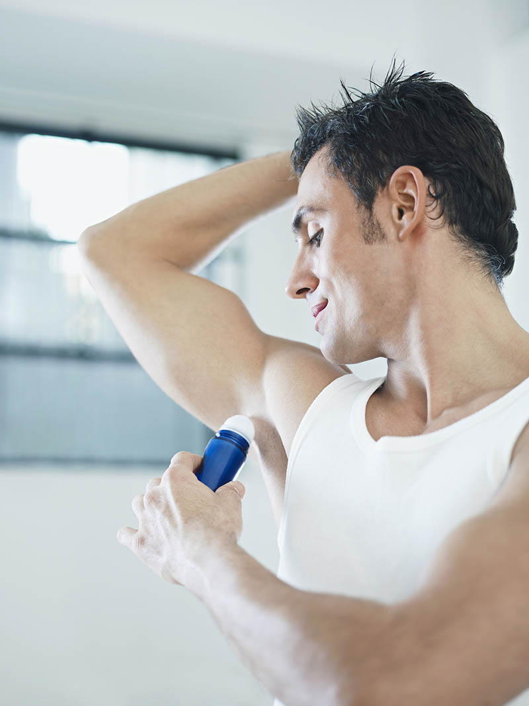

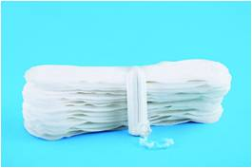
Zapamti:
Osobna higijena cijelog tijela i spolnih organa važna je za sprečavanje nastajanja mnogih bolesti, ali i neugodnih mirisa!

